Slide 1
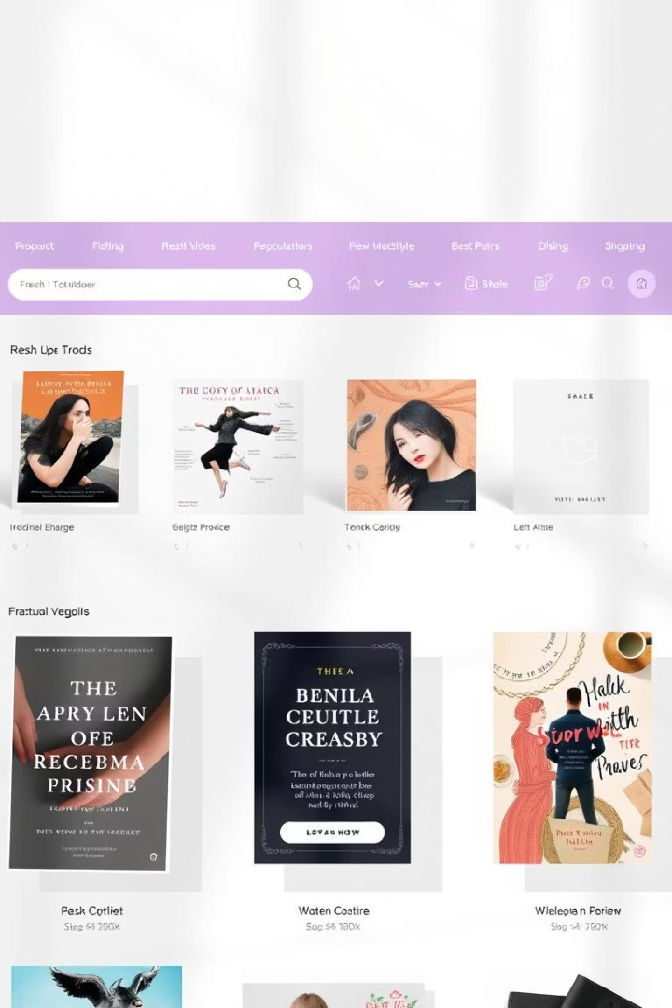
Aplikasi Web Toko Buku
Solusi digital terbaru untuk membeli buku secara online dengan mudah.
Aplikasi ini dirancang untuk pemilik toko buku, pengembang web, dan pengguna.

Slide 2

Latar Belakang Masalah dan Solusi
Masalah yang Dihadapi
Tujuan Aplikasi
Pembelian buku manual memakan waktu lama.
Platform pembelian cepat dan aman.
Stok terbatas di toko fisik.
Kelola stok dan penjualan mudah.
Belum ada platform pembelian yang cepat dan transparan.
Informasi buku real-time lengkap.
Desain menarik tanpa ribet.

Slide 3
Fitur Utama Aplikasi
Fitur untuk Admin
Fitur untuk Pengunjung
Tambah, edit, hapus buku.
Cari buku berdasarkan kategori atau judul.
Kelola pesanan dan transaksi.
Lihat detail buku lengkap.
Statistik penjualan lengkap.
Keranjang belanja dan checkout.
Atur kategori buku.
Riwayat pembelian dan pengaturan akun.

Slide 4



Struktur Sistem
Aktor Sistem
Objek Sistem
Admin mengelola toko dan Pembeli melakukan transaksi.
Buku, Pengguna, dan Transaksi dengan detail lengkap.

Slide 5
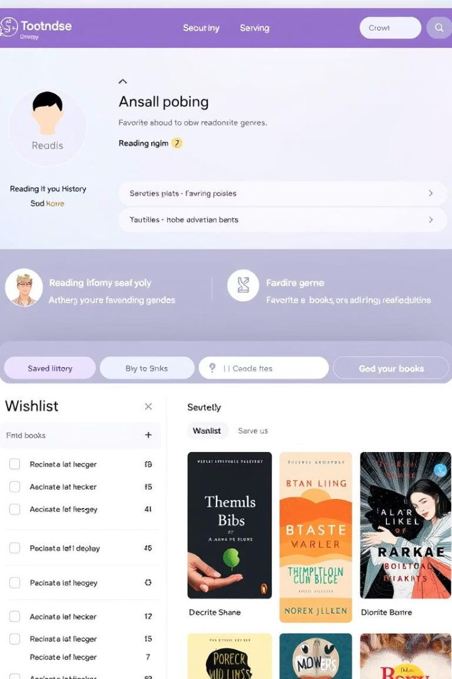



Fitur Tambahan
Rekomendasi Buku
Pembayaran Digital
Wishlist
Simpan buku favorit untuk dibeli nanti.
Berdasarkan riwayat dan minat pengguna.
Transfer bank, kartu kredit, dan e-wallet.

Slide 6
Keuntungan Penggunaan Aplikasi
Keuntungan untuk Pengguna
Keuntungan untuk Admin
Pembelian praktis dan aman.
Sistem manajemen efisien.
Mudah kelola akun dan riwayat.
Pantau stok dan transaksi mudah.

Slide 7
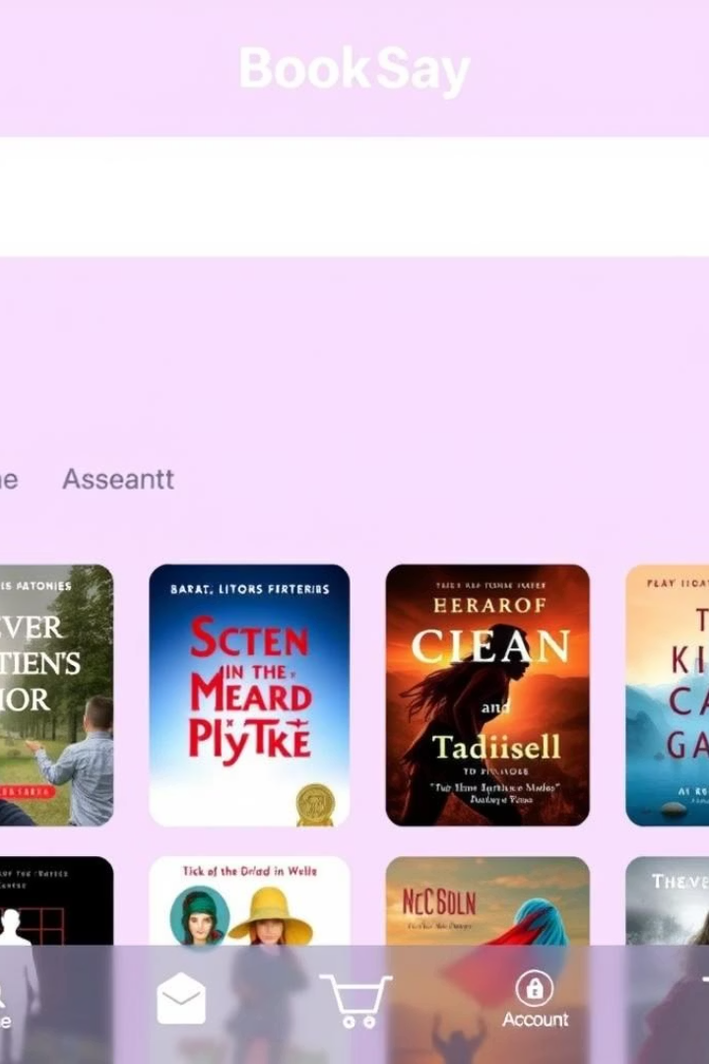



Tampilan Aplikasi
User Friendly
Fitur Mudah Diakses
Desain sederhana dan mudah dinavigasi.
Cari buku, tambah ke keranjang, dan checkout cepat.
Responsif
Dapat digunakan di desktop.

Slide 8

Kesimpulan
Aplikasi ini solusi lengkap untuk toko buku digital.
Mudah, aman, dan efisien bagi admin dan pengguna.
Memajukan penjualan dan pengalaman belanja buku online.

Slide 9
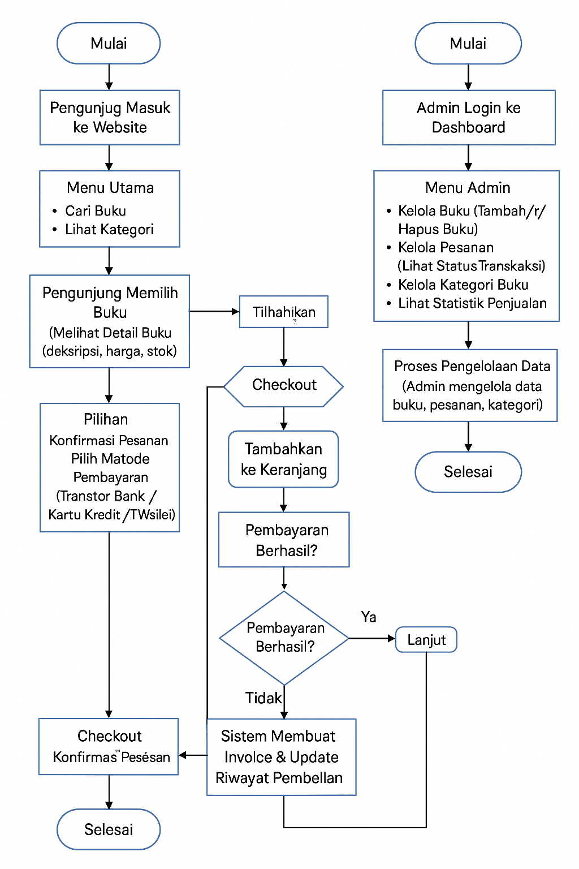
FLOWCHART

